Slide 1
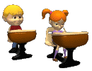
Прощание с Азбукой.
К
Г
К
А
Б
В
Е
З
И
И
Ж
З
Ж
Е
Д
Г
В
Б
А

Slide 2
Увлекательнее чтенья ничего на свете нет!

Slide 3
Увлекательнее чтенья ничего на свете нет!

Slide 37
НАЙДИТЕ ЛИШНЮЮ БУКВУ И ОБЪЯСНИТЕ СВОЙ ВЫБОР

Slide 38
А О У Б Ы Э
СОГЛАСНАЯ

Slide 39
З Г Я Д Ф К
ГЛАСНАЯ

Slide 40
Ч Щ Ш Й
ТВЁРДЫЙ

Slide 41
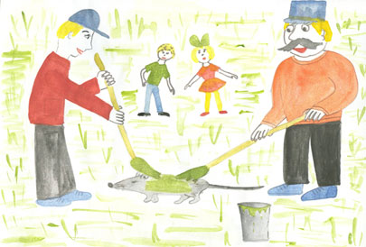
На глазах у детворы
крысу красят маляры!

Slide 42
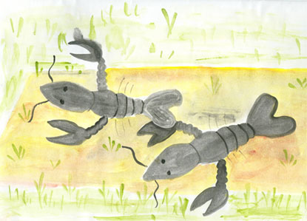
Полюбуйтесь-ка, ребятки,
раки выросли на грядке!

Slide 43
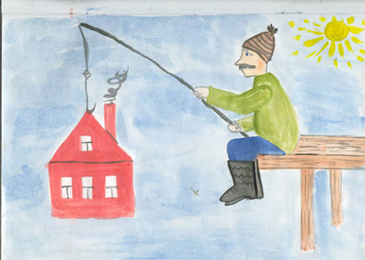
Говорят, один рыбак в речке выловил башмак, но зато ему потом на крючок попался дом!

Slide 44
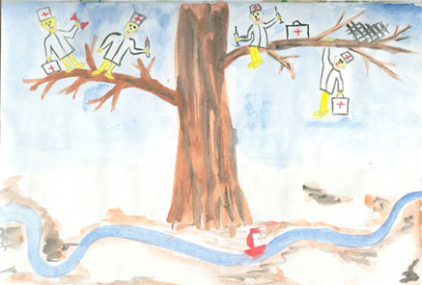
Тает снег, течет ручей, на ветвях полно врачей!

Slide 45
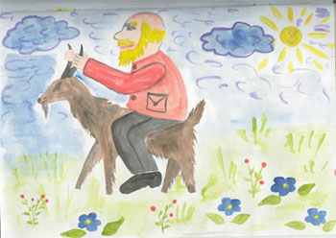
Старый дедушка Пахом на козе скакал верхом!

Slide 46
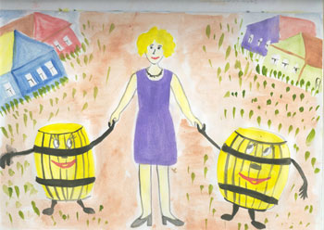
По дороге вдоль села мама с бочками пошла!

Slide 47
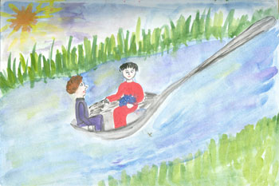
Сели в ложку и айда! По реке туда – сюда!

Slide 48
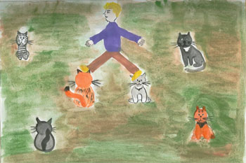
На болоте нет дорог, я по кошкам скок да скок!

Slide 52
Солнышко лучами
Машет нежно нам!
В этот праздник с вами
Мы поздравим мам!!

